Slide 1
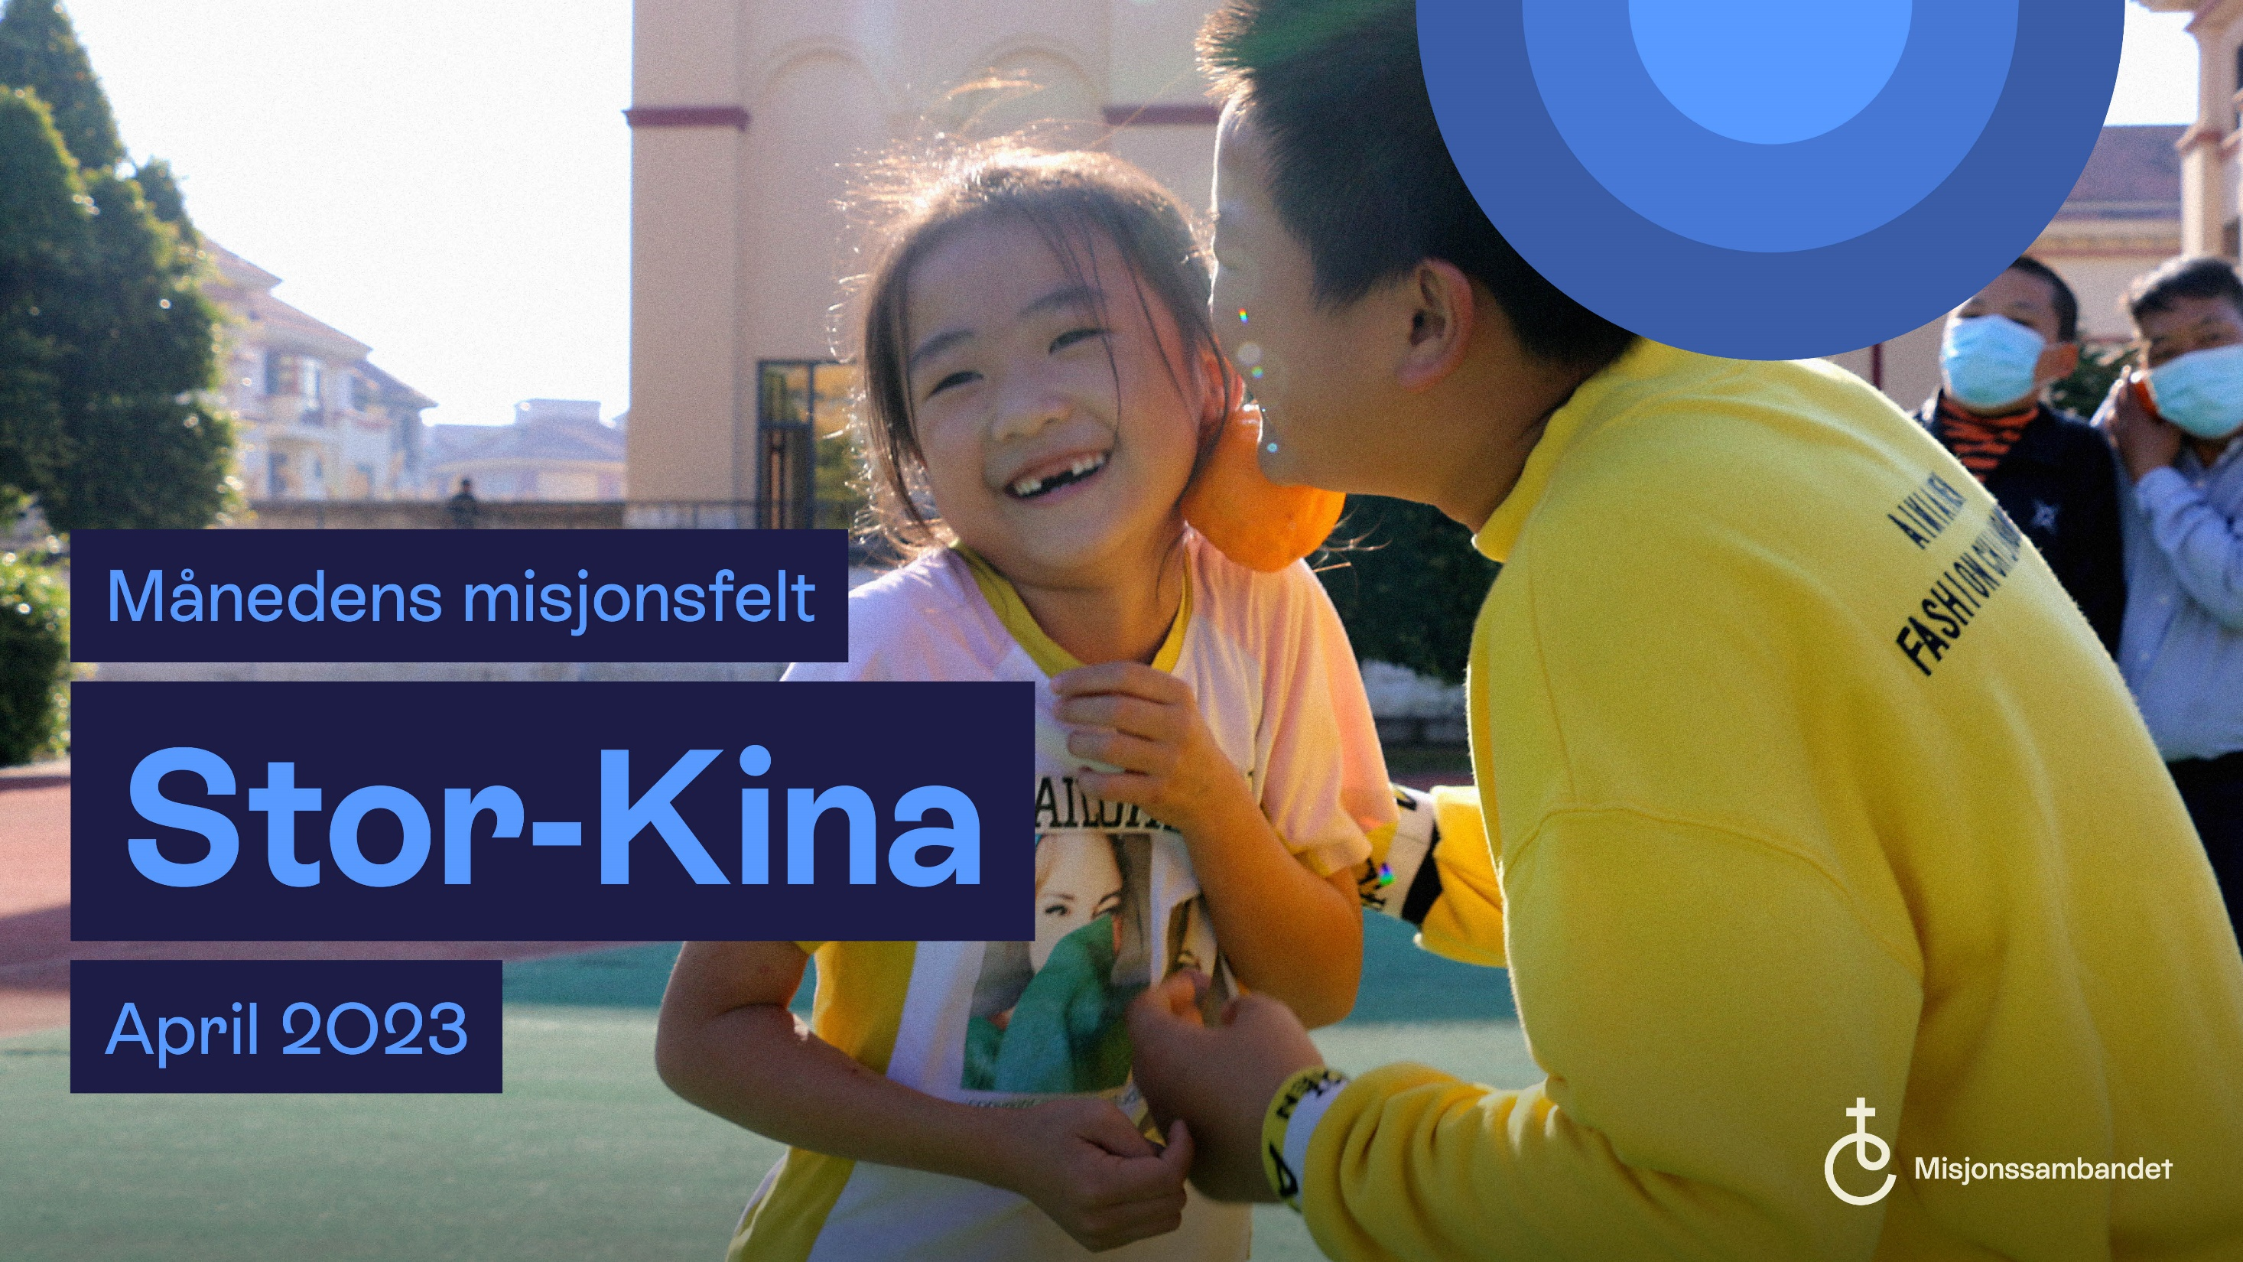

Slide 2
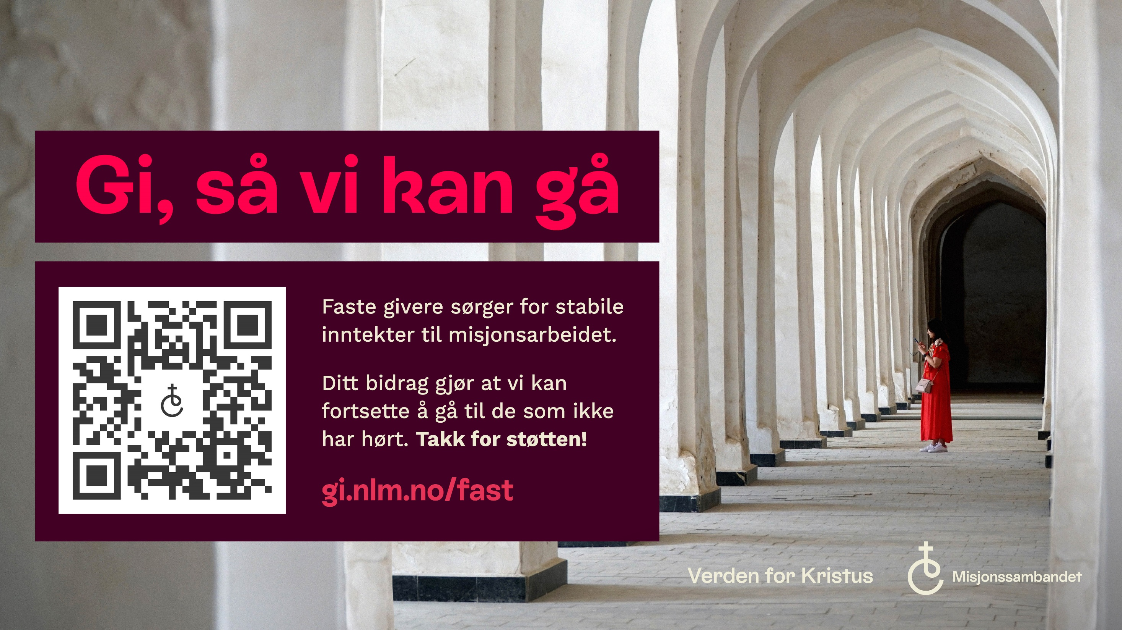

Slide 3
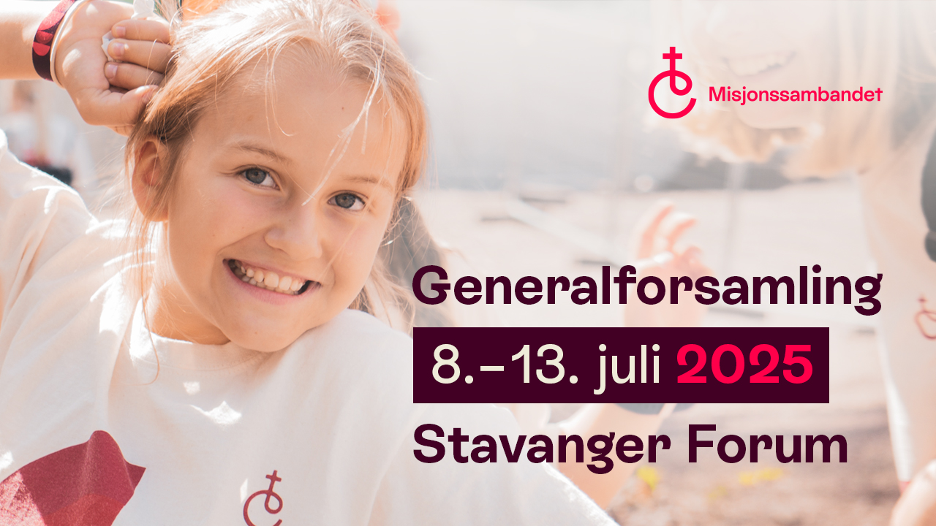

Slide 4
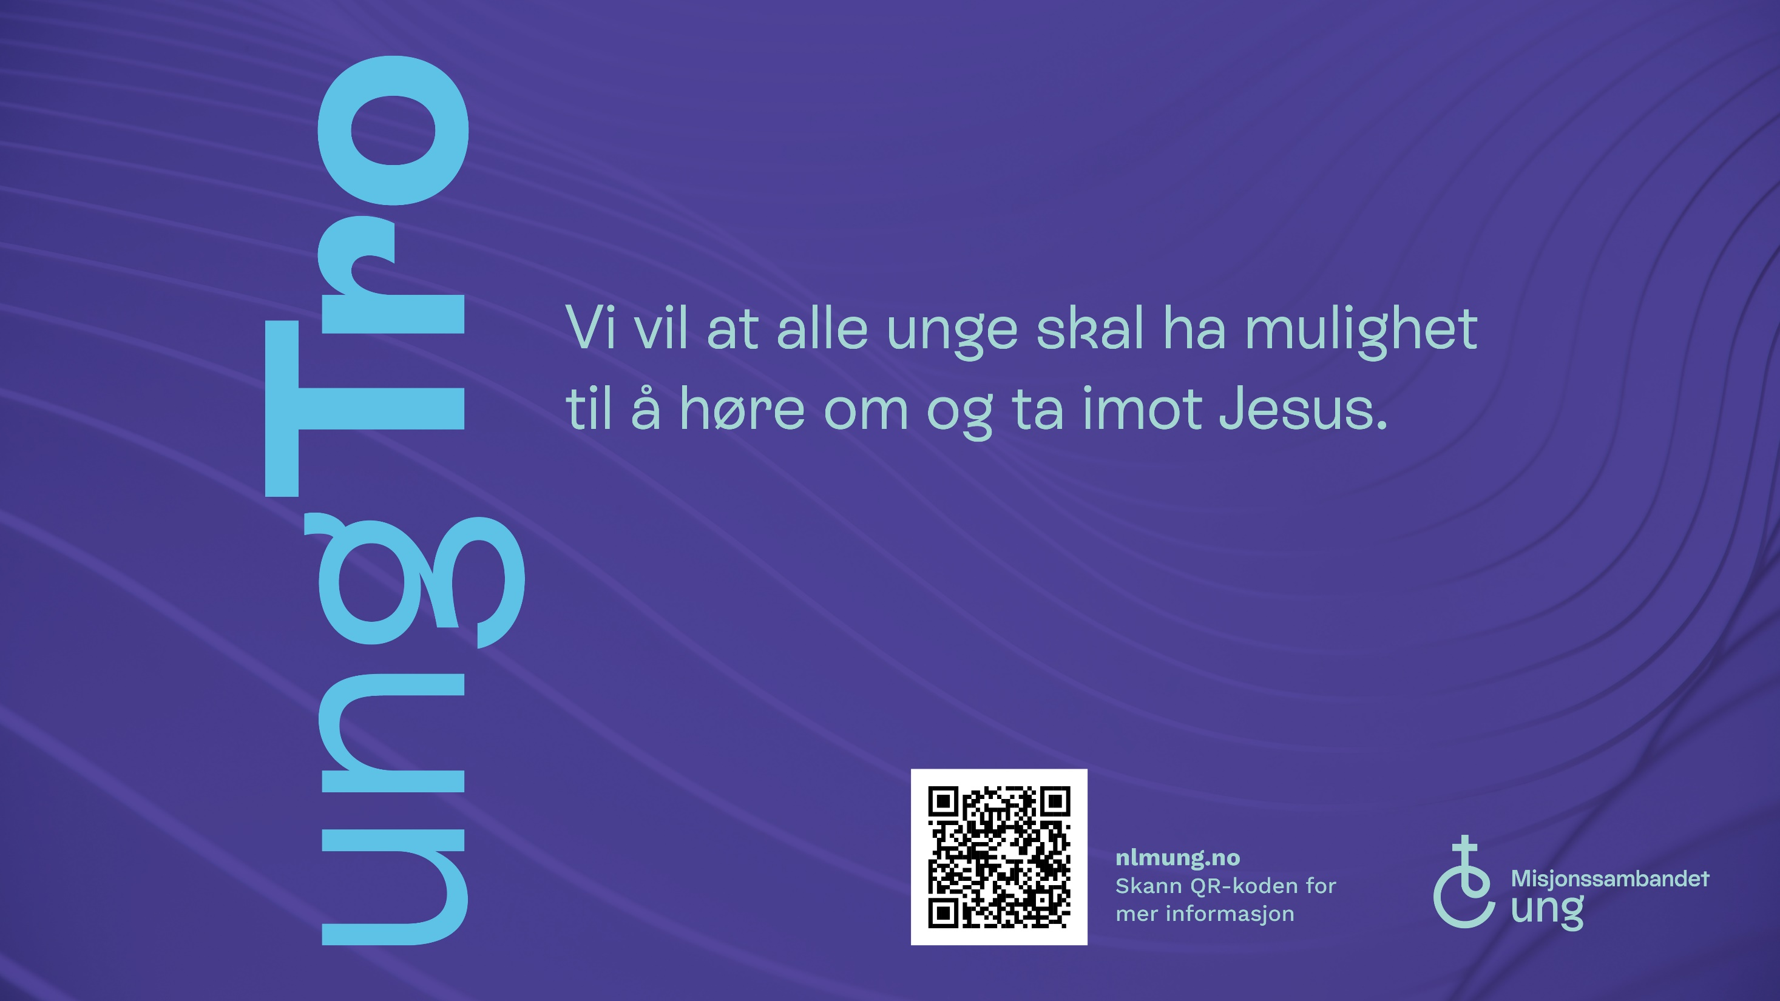

Slide 5
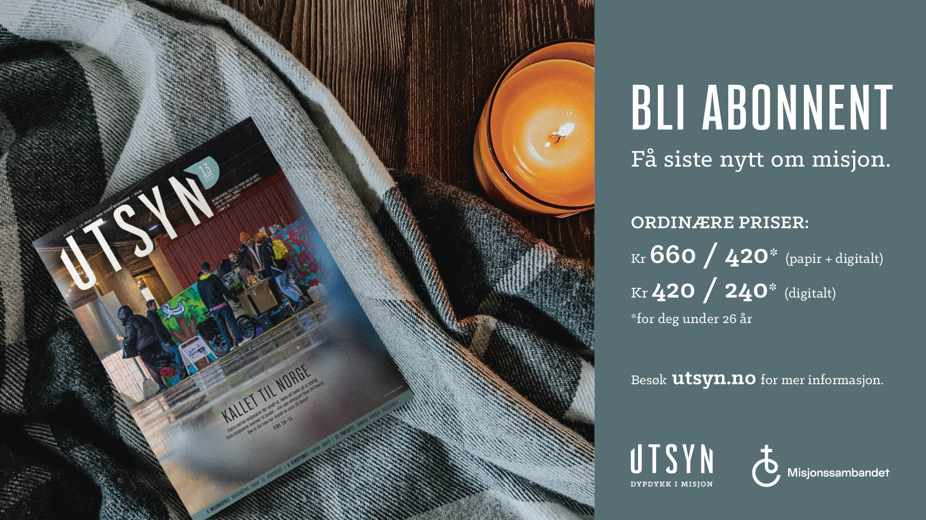

Slide 6
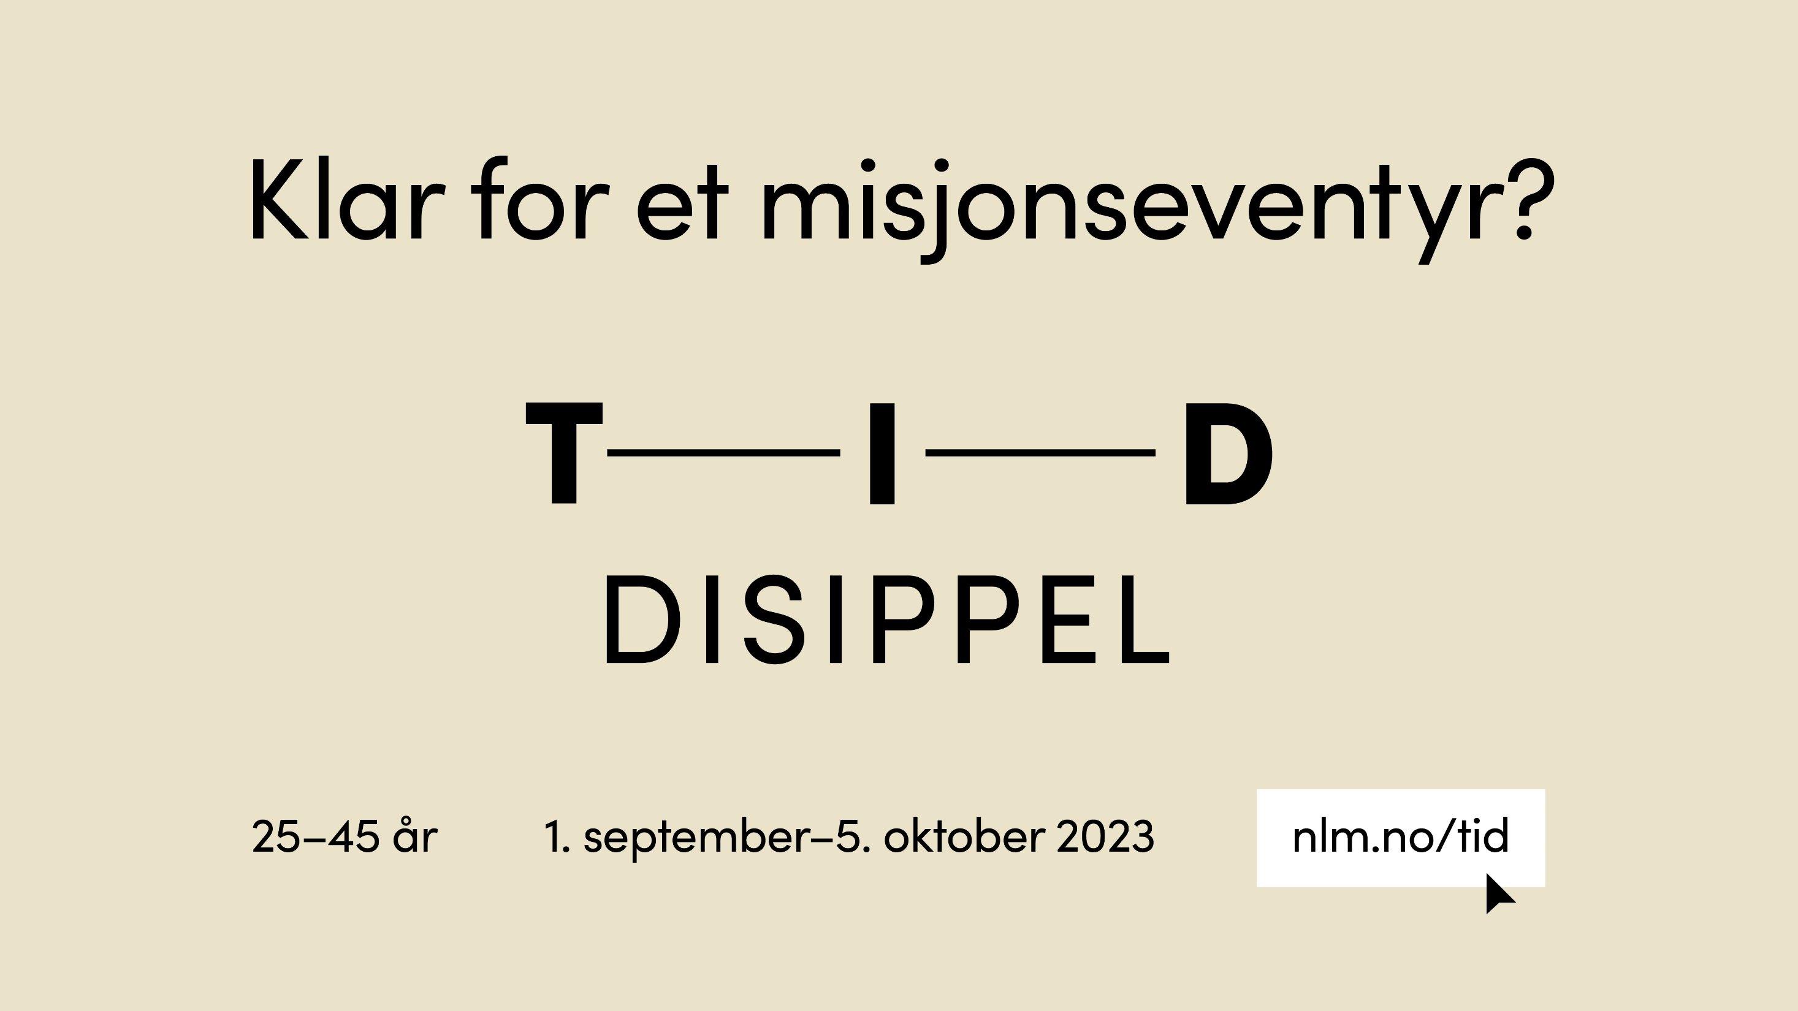

Slide 7
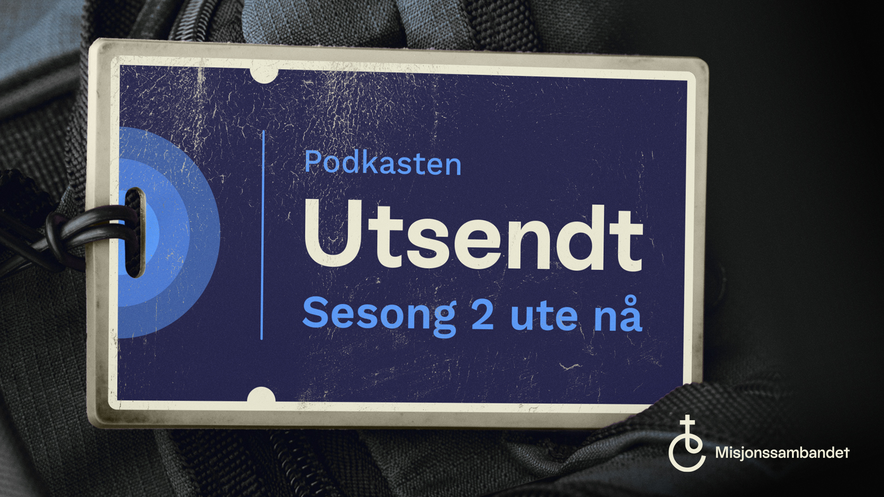

Slide 8


Slide 9
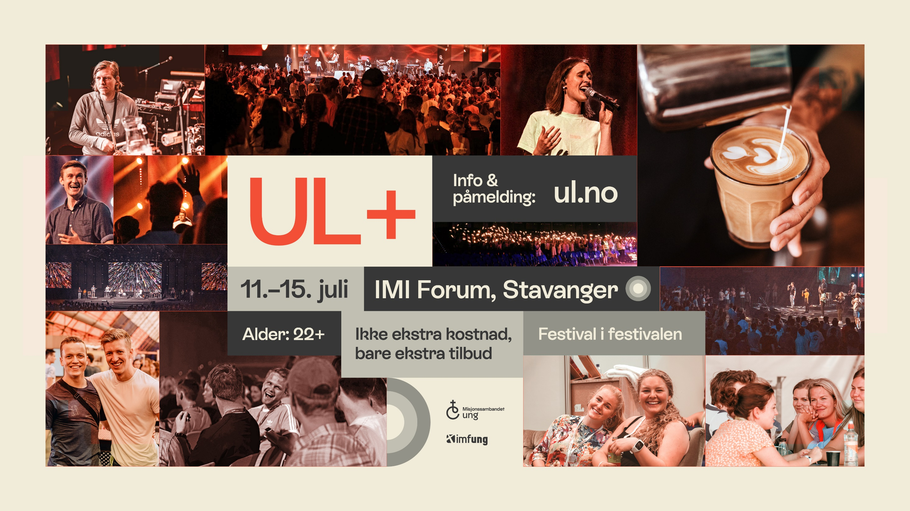

Slide 10


Slide 11

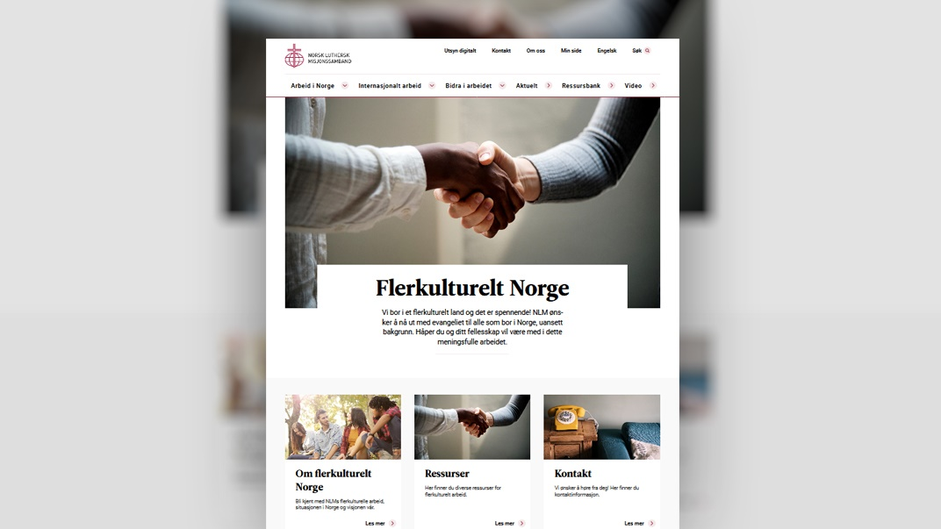
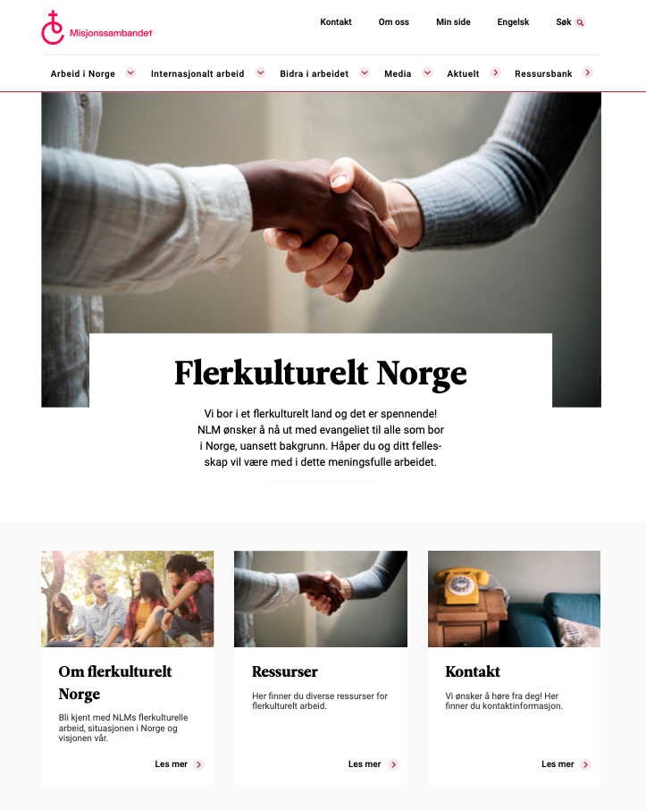
Visste du at...
Misjonssambandets flerkulturelle arbeid har en egen side på misjonssambandet.no? Her finner du tips til kurs, apper, praktiske råd og mye annet spennende. Bli engasjert i dette spennende og viktige arbeidet!

